Slide 1

实验一
算法效率分析—排序与TopK问题
指导老师：刘刚 分享人：杨皓翔

Slide 2


目录
01 前置工作
02 五大排序算法分析
03 TopK问题的探究
04 实验总结

Slide 3


01
前置工作

Slide 4


随机样本的生成
计算机所产生的随机数其实并不是真正随机的，而是伪随机的。当我们在使用C++的rand()生成随机数时得到的实际上是从由随机数种子生成的一个数字序列中生成的一个数，该数字序列的长度一般是65535。如果不改变随机数种子的话，那么生成随机数的过程就是每次在一个固定的数字序列中拿出一个数。
解决方案1.0：
随机数种子决定生成的数字序列，也就是说，只要改变随机数种子，就可以生成不同的数字序列，从而获得真正的随机数。
于是，我们使用C++的time(0)函数，根据时间的不同从而获取到不同的随机数种子，然后使用srand()函数为随机数生成器提供一个随机数种子。
缺点：
1、C++的rand()函数生成的随机数大小有限，最大为一个五位数，在大规模数据量情况下会造成大量的数据重复，对后续的排序造成较大的影响！
2、rand()函数返回的是一个随机数，这对于生成一个随机数组的样本来说，不太方便。
3、C++对于文件的读写并不方便，难以读写20个随机数组的样本。
Notes:
这段我将以探讨随机样本的生成为主题。在算法研究中，随机样本起着至关重要的作用，它确保了实验结果的可靠性。因此，我们需要关注如何有效地生成随机样本。首先，我们可以通过编程语言提供的相关函数或算法来生成满足特定分布的随机样本数据。这些函数和算法可以帮助我们在需要时生成具有所需特征的随机样本，从而为后续的算法分析和实验做好准备。其次，我们需要读取生成的随机样本数据，并进行必要的预处理。这一步骤对于保证数据质量和准确性至关重要。预处理过程可能包括数据清洗、归一化、缺失值处理等。通过对原始数据进行预处理，我们可以消除噪声和异常值，使得数据更适合进行进一步的算法分析。在这一过程中，我们需要密切关注数据的分布情况，以确保生成的随机样本满足我们的假设和需求。此外，我们还需要考虑样本的数量，以确保我们有足够的数据来进行可靠的统计分析。总之，随机样本的生成是算法研究中的一个关键步骤。通过利用编程语言提供的相关函数和算法，我们可以生成满足特定分布的随机样本数据。然后，我们还需要对生成的随机样本进行读取和处理，以便后续的算法分析和实验。在整个过程中，我们需要关注数据的质量、分布和数量，以确保实验结果的可靠性。

Slide 5
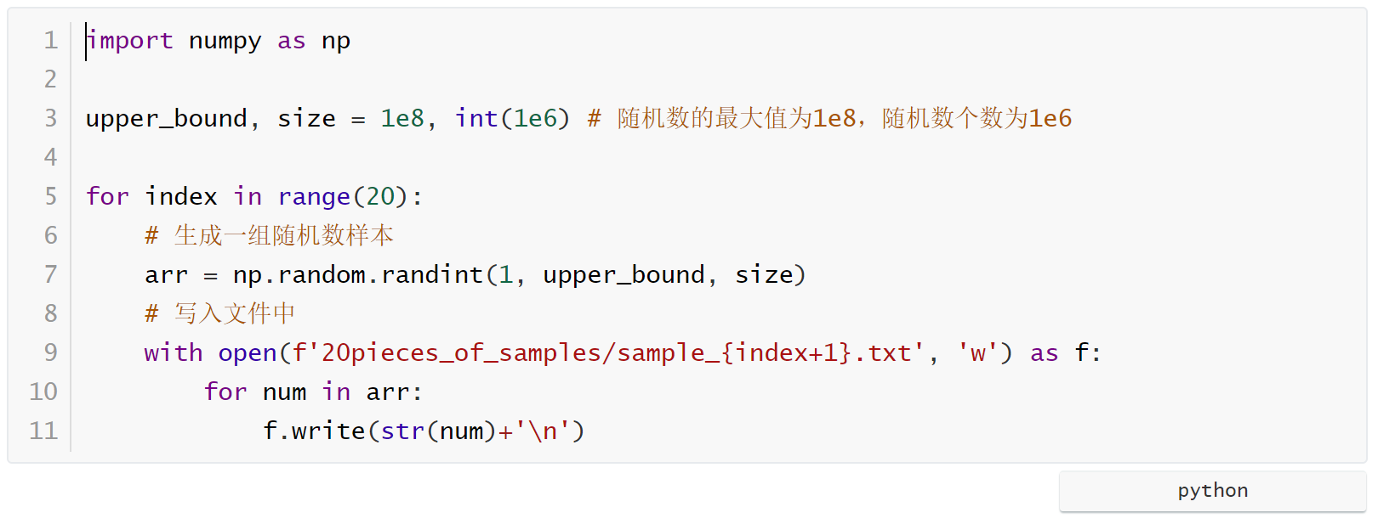
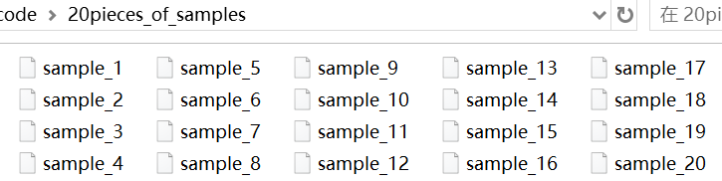
随机样本的生成
解决方案2.0：
使用python的 numpy 包中的random类生成随机数，不仅可以解决范围的问题，还可以返回一个随机数组成的数组列表，同时，python优秀且简便的文件读写功能，为读写20个随机数组的样本提供了解决思路。
样本生成结果：(每组样本包含100万个随机数）
Notes:
这段我将以探讨随机样本的生成为主题。在算法研究中，随机样本起着至关重要的作用，它确保了实验结果的可靠性。因此，我们需要关注如何有效地生成随机样本。首先，我们可以通过编程语言提供的相关函数或算法来生成满足特定分布的随机样本数据。这些函数和算法可以帮助我们在需要时生成具有所需特征的随机样本，从而为后续的算法分析和实验做好准备。其次，我们需要读取生成的随机样本数据，并进行必要的预处理。这一步骤对于保证数据质量和准确性至关重要。预处理过程可能包括数据清洗、归一化、缺失值处理等。通过对原始数据进行预处理，我们可以消除噪声和异常值，使得数据更适合进行进一步的算法分析。在这一过程中，我们需要密切关注数据的分布情况，以确保生成的随机样本满足我们的假设和需求。此外，我们还需要考虑样本的数量，以确保我们有足够的数据来进行可靠的统计分析。总之，随机样本的生成是算法研究中的一个关键步骤。通过利用编程语言提供的相关函数和算法，我们可以生成满足特定分布的随机样本数据。然后，我们还需要对生成的随机样本进行读取和处理，以便后续的算法分析和实验。在整个过程中，我们需要关注数据的质量、分布和数量，以确保实验结果的可靠性。

Slide 6
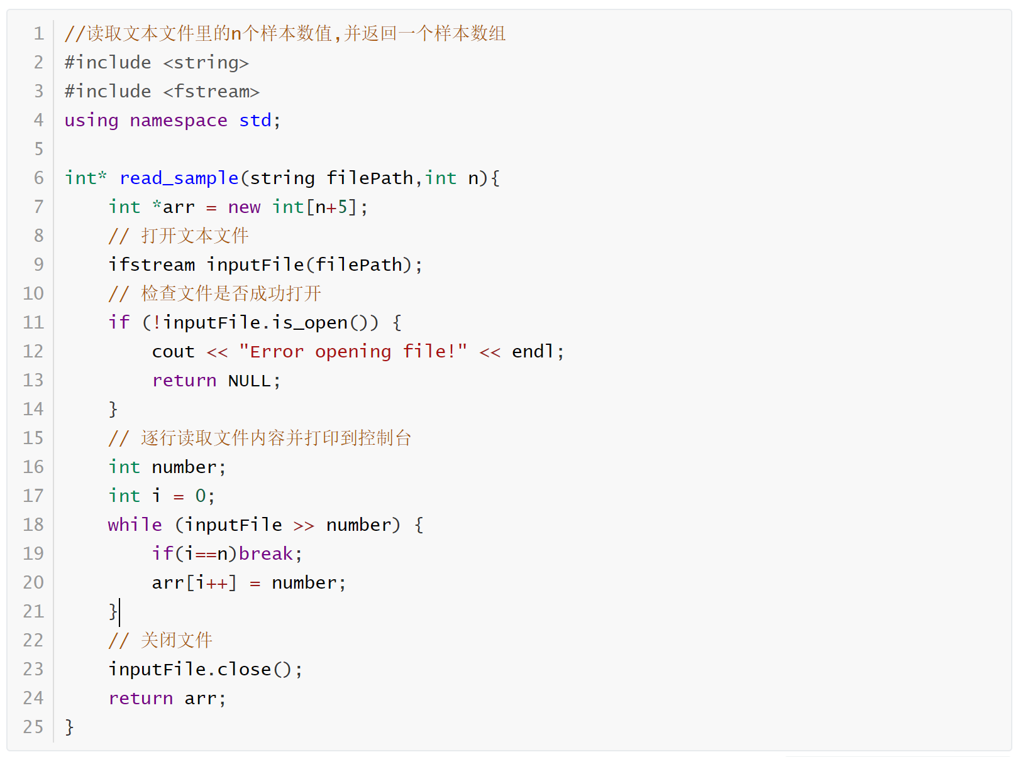
随机样本的读取
由于算法运行在C++上，且样本写入时一个数值独占一行，于是我使用C++的fstream头文件中的ifstream类进行样本数值的读取，并且抽象成一个read_sample函数，返回值为一个手动开辟在堆区的arr样本数组。
Notes:
这段我将主要介绍如何生成和读取随机样本，以及如何使用check()函数验证排序算法的正确性和准确性。首先，让我们来讨论随机样本的生成方法。随机样本是通过对数据源进行特定的处理和操作来获得的。我们通常使用一种称为随机抽样的技术来生成随机样本。随机抽样的过程涉及到从数据集中选取一部分观察值，这些观察值在统计上具有代表性，并且在整个数据集中的分布是均匀的或符合某种特定分布规律的。生成随机样本的算法有很多种，其中最常见的包括简单随机抽样、分层抽样和聚类抽样等。接下来，让我们来了解如何读取生成的随机样本。读取随机样本的过程可以分为两个步骤：文件读取和数据处理。首先，我们需要从指定的文件中读取数据。这个过程可能涉及到一些文件读写的操作，比如打开文件、解析文件格式等。一旦我们成功读取了文件内容，我们就可以对数据进行处理了。数据处理的过程可以包括数据清洗、特征提取、特征转换等操作，以便将原始数据转化为适合我们分析的形式。最后，让我们来看一下如何利用check()函数来检验排序算法的正确性和准确性。check()函数是一个常用的工具，用于验证我们的排序算法是否能够按照预期的方式工作。通过调用check()函数，我们可以输入一个未排序的序列作为参数，并期望得到按升序排列后的输出结果。如果输出结果与预期一致，那么我们可以认为我们的排序算法是正确的；否则，我们需要对我们的算法进行调试和修复。以上就是关于随机样本的生成和读取方法以及使用check()函数验证排序算法的介绍。希望这些内容能够帮助到大家。下面我将继续讲解下一个主题。

Slide 7
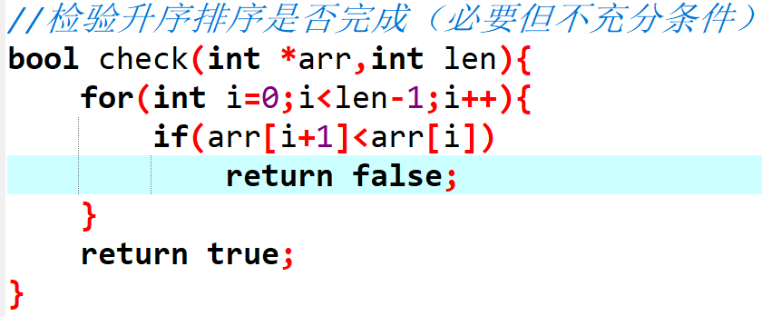
检验排序算法的正确性——check()函数
用一个check函数用于检验排序的结果（必要不充分条件），如果返
回false，说明排序有误
Notes:
这部分我将以“检验排序算法的正确性——check()函数”为主题展开讨论。在算法开发和优化过程中，检验其正确性的重要性不言而喻。通过实现check()函数，我们可以验证排序算法的稳定性和高效性。首先，让我们来看看check()函数的实现过程。我们首先会随机生成样本数据，然后使用不同的排序算法对这些数据进行排序。最后，我们将比较排序前后的结果以确定算法是否正确。这个过程可以帮助我们评估排序算法在不同情况下的表现，并发现其中存在的问题和潜在的改进空间。对于检验结果的分析和讨论，我们将深入探讨不同排序算法在性能和适用场景上的差异。通过对check()函数的检验结果进行分析，我们可以得到更全面的认识，从而为后续的优化和改进提供依据。这些差异可能涉及到时间复杂度、空间复杂度以及特定应用场景下的优劣势等方面。只有通过全面的分析和讨论，我们才能更好地理解和利用各种排序算法的特性，以解决实际问题并提升效率。在这一页中，我们将深入研究check()函数的应用和影响。通过严谨的实现过程和深入的分析和讨论，我们将能够更好地理解不同排序算法的性能和应用情况，为未来的优化和改进奠定基础。谢谢大家。

Slide 8
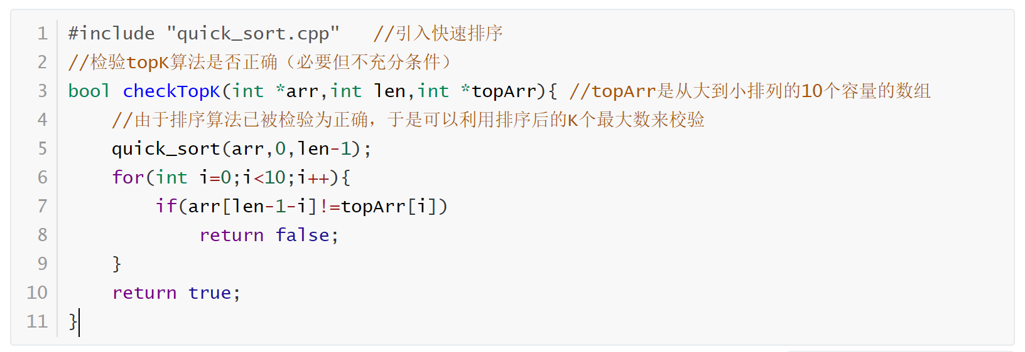
检验topK算法的正确性——checkTopK()函数
用一个checkTopK() 函数检验topK算法的正确性（必要不充分条件）。
基本思想是通过排序后序列的前（后）k个数与topK算法得到的序列进行逐一对比，若发现存在差异，则可证明算法设计存在错误。
Notes:
这部分我将以检验topK算法的步骤和关键作用为主题，深入探讨我们如何通过checkTopK()函数来验证topK算法的正确性。首先，让我们了解一下checkTopK()函数的作用。在检验topK算法中，checkTopK()函数扮演着至关重要的角色，它的任务是对算法进行深度测试，从而保证其性能、准确性以及稳定性。然后，我们将详细展示如何使用checkTopK()函数对topK算法进行检验的结果分析。这一部分将包括具体的测试数据，结果对比，以及可能出现的问题和解决方案。最后，我将介绍一些关于优化和改进我们的检验方法的想法，以及未来可能的研究方向。这些内容将帮助我们更深入地理解topK算法，并为未来的研究和应用奠定坚实的基础。

Slide 9
02
五大排序算法分析
Notes:
今天，我们将深入探讨五种主要排序算法：冒泡排序、选择排序、插入排序、合并排序和快速排序。首先，让我们从冒泡排序开始，了解其工作原理，然后分析其在时间复杂度和空间复杂度方面的表现。接下来，我们会学习选择排序的基本原理，以及它在性能评估上的表现。同样，我们也会深入研究插入排序，并分析其效率。然后我们会转向合并排序，理解它如何工作，并研究其时间和空间复杂性。最后，我们将讨论快速排序，包括它的运作方式以及在时间和空间复杂性方面的分析。

Slide 10
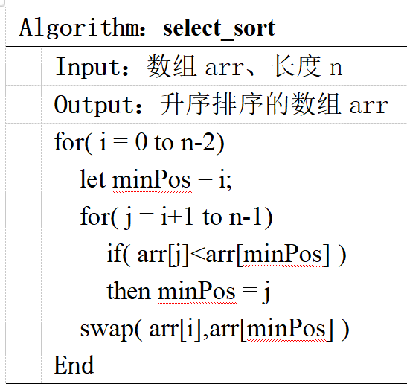
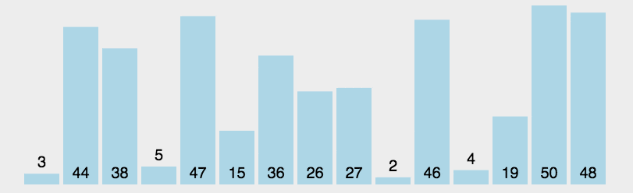
选择排序
算法简介
伪代码
选择排序是一种直观但效率较低的排序算法。每次从未排序部分选择最小元素，与未排序部分的第一个元素交换，逐步构建有序序列
Notes:
这段我将以深入探讨选择排序作为主题。首先，我们将详细分析选择排序的原理和执行步骤，以便大家能够掌握其核心算法。选择排序的基本思想是通过在未排序的序列中找到最小（或最大）的元素，并将其交换到当前序列的起始位置，然后再对剩余元素进行同样的操作，直到整个序列都排好序为止。接下来，我将通过实例展示如何用编程语言实现选择排序。以Python为例，我们可以编写如下代码来实现选择排序：```pythondef selection_sort(arr): for i in range(len(arr) - 1): min_index = i for j in range(i + 1, len(arr)): if arr[j] < arr[min_index]: min_index = j arr[i], arr[min_index] = arr[min_index], arr[i] return arr```这段代码首先定义了一个名为`selection_sort`的函数，接受一个列表`arr`作为参数。然后，通过两个嵌套的循环遍历列表中的元素。外层循环控制需要比较的元素个数，内层循环则找到剩余元素中的最小元素并替换掉。最后，返回排好序的列表。除了原理解析和代码实现外，我们还需要深入了解选择排序的时间复杂度。在不同情况下，选择排序的时间复杂度可能会有不同的表现。最坏的情况是当待排序序列已经完全有序时，此时需要进行n-1次比较和交换，时间复杂度为O(n^2)。而在最好的情况下，即待排序序列已经完全逆序时，每次交换都能将最小（或最大）元素放到正确的位置上，时间复杂度为O(n)。因此，选择排序的时间复杂度是不稳定的。综上所述，选择排序作为一种基本的排序算法之一，其核心思想和代码实现相对简单易懂。然而，在选择排序的时间复杂度上存在一定的缺点，因此在实际应用中需要根据具体情况选择合适的排序算法以满足性能要求。

Slide 11
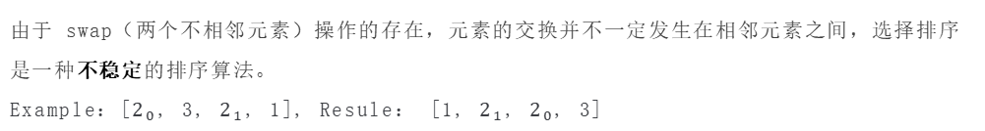
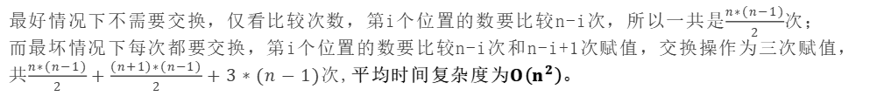
算法分析
时间复杂度
最好情况下不需要交换，仅看比较次数，第i个位置的数要比较n-i次，所以一共是$\frac{n∗(n−1)}{2}$次；
而最坏情况下每次都要交换，第i个位置的数要比较n-i次和n-i+1次赋值，交换操作为三次赋值，共$\frac{n∗(n−1)}{2}+\frac{(n+1)∗(n−1)}{2}+3∗(n−1)$次,平均时间复杂度为$O\left(n^{2}\right)$。
空间复杂度
该排序在原数组中进行排序，故空间复杂度$O(1)$。
算法稳定性
由于 swap（两个不相邻元素）操作的存在，元素的交换并不一定发生在相邻元素之间，选择排序是一种不稳定的排序算法。
Example：[$2_{0}$, 3, $2_{1}$, 1], Resule： [1, $2_{1}$, $2_{0}$, 3]
Notes:
这部分我将以深入分析几种常见排序算法的原理，包括冒泡排序、选择排序和插入排序。首先，让我们来看一下冒泡排序的工作原理。冒泡排序通过不断地比较相邻的元素并进行适当的元素交换，将数列中的最大（或最小）值逐步“冒泡”到数列的末端。这种排序方法虽然直观简单，但效率相对较低，尤其是在处理大规模数据时。接着，我们来解析一下选择排序算法。在执行选择排序时，我们会从待排序部分的第一个元素开始，遍历整个未排序部分，每次从未排序部分中选出最小（或最大）的元素，然后将该元素放到已排序序列的末尾。这个过程会持续进行，直到所有的元素都已经被正确地排序到他们应该在的位置上。最后，我们来剖析一下插入排序的过程。插入排序的工作方式是从第二个元素开始，将当前元素与前面的元素进行比较，找到合适的位置并插入，从而实现有序排列。尽管插入排序在某些特定情况下可以表现得非常高效，但其总体性能通常不如其他更先进的算法。这些就是我们今天要讨论的三种基础的、广泛使用的排序算法：冒泡排序、选择排序和插入排序。在接下来的部分，我们将深入研究这些算法的具体实现和应用。

Slide 12
算法优化
优化思路
基础版选择排序是一次确定一个元素的位置，而选择排序的优化则是一次确定两个元素的位置。在每趟选择排序中，我们都去找待排序序列的最小值和最大值，然后将二者分别与第一个元素和最后一个元素进行交换。
Notes:
这部分我将以深入分析几种常见排序算法的原理，包括冒泡排序、选择排序和插入排序。首先，让我们来看一下冒泡排序的工作原理。冒泡排序通过不断地比较相邻的元素并进行适当的元素交换，将数列中的最大（或最小）值逐步“冒泡”到数列的末端。这种排序方法虽然直观简单，但效率相对较低，尤其是在处理大规模数据时。接着，我们来解析一下选择排序算法。在执行选择排序时，我们会从待排序部分的第一个元素开始，遍历整个未排序部分，每次从未排序部分中选出最小（或最大）的元素，然后将该元素放到已排序序列的末尾。这个过程会持续进行，直到所有的元素都已经被正确地排序到他们应该在的位置上。最后，我们来剖析一下插入排序的过程。插入排序的工作方式是从第二个元素开始，将当前元素与前面的元素进行比较，找到合适的位置并插入，从而实现有序排列。尽管插入排序在某些特定情况下可以表现得非常高效，但其总体性能通常不如其他更先进的算法。这些就是我们今天要讨论的三种基础的、广泛使用的排序算法：冒泡排序、选择排序和插入排序。在接下来的部分，我们将深入研究这些算法的具体实现和应用。

Slide 13
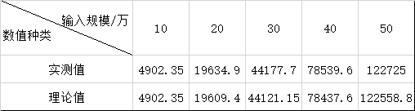
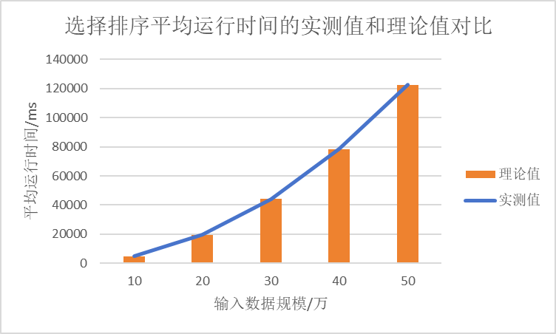
选择排序运行结果
结果分析
（由于实测值与理论值差距较小，在折线图情况下两条折线近乎重合，于是使用组合图对比二者关系）
根据实测值与理论值在组合图上的高度对比，我们可以看出实测值比理论值略大，但相差较小，也就说明了算法的运行符合预期。
同时，我们观察组合图，可以发现实际运行时间的拟合曲线增长趋势与二次函数类似，这也说明了在随机数据下，选择排序的时间复杂度确实是O(n²)。
Notes:
这部分我将以深入分析几种常见排序算法的原理，包括冒泡排序、选择排序和插入排序。首先，让我们来看一下冒泡排序的工作原理。冒泡排序通过不断地比较相邻的元素并进行适当的元素交换，将数列中的最大（或最小）值逐步“冒泡”到数列的末端。这种排序方法虽然直观简单，但效率相对较低，尤其是在处理大规模数据时。接着，我们来解析一下选择排序算法。在执行选择排序时，我们会从待排序部分的第一个元素开始，遍历整个未排序部分，每次从未排序部分中选出最小（或最大）的元素，然后将该元素放到已排序序列的末尾。这个过程会持续进行，直到所有的元素都已经被正确地排序到他们应该在的位置上。最后，我们来剖析一下插入排序的过程。插入排序的工作方式是从第二个元素开始，将当前元素与前面的元素进行比较，找到合适的位置并插入，从而实现有序排列。尽管插入排序在某些特定情况下可以表现得非常高效，但其总体性能通常不如其他更先进的算法。这些就是我们今天要讨论的三种基础的、广泛使用的排序算法：冒泡排序、选择排序和插入排序。在接下来的部分，我们将深入研究这些算法的具体实现和应用。

Slide 14
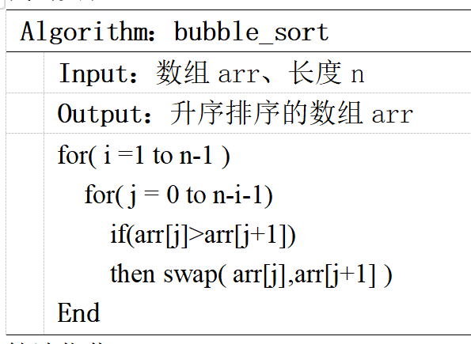
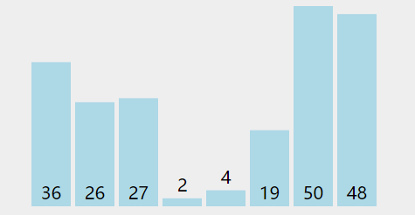
冒泡排序
算法简介
冒泡排序是一种简单的排序算法。由于在算法的执行过程中，较小的元素像是气泡般慢慢「浮」到数列的顶端，故叫做冒泡排序。
它的工作原理是每次检查相邻两个元素，如果前面的元素与后面的元素满足给定的排序条件，就将相邻两个元素交换。当没有相邻的元素需要交换时，排序就完成了。
经过i次扫描后，数列的末尾i项必定是最大的i项，因此冒泡排序最多需要扫描n-1遍数组就能完成排序。
Notes:
这段我将以冒泡排序为话题，深入探讨其原理、实现步骤以及时间复杂度。首先，让我们来讨论冒泡排序的基本原理。冒泡排序是一种简单的排序算法，通过相邻元素之间的比较和交换来实现排序。具体地说，该算法重复地遍历要排序的数列，一次比较两个元素，如果它们的顺序错误就把它们交换过来。这种操作会使得未排序的最大值逐渐向数组的末尾移动。通过多次这样的遍历，我们可以将整个列表按照从小到大的顺序排列完毕。下面我将详细介绍冒泡排序的具体实现步骤。冒泡排序的实现包括多次遍历数组，每次遍历都将未排序的最大值移到末尾。在每一次遍历过程中，我们从数组的第一个元素开始，比较相邻的两个元素，如果前一个元素大于后一个元素，则交换它们的位置。接着，对第二个元素到倒数第二个元素进行同样的操作。这个过程会一直持续，直到最后一个元素被检查完为止。然后，我们再次从第一个元素开始进行遍历，这次是检查已经排序的元素是否满足从小到大的顺序。如果不满足，则再次进行相邻元素的比较和交换。这样经过多次的遍历和比较，我们最终得到一个按照递增或递减顺序排列的数列。接下来是关于冒泡排序的时间复杂度分析。冒泡排序的时间复杂度为O(n^2)，其中n代表待排序的元素个数。这意味着当数据规模增加时，冒泡排序所需的运算次数会呈平方级增长。因此，冒泡排序在处理大规模数据时效率较低。但同时，由于其简单易懂的实现逻辑，冒泡排序适用于小规模数据或者已经基本有序的数据。在这种情况下，冒泡排序可以提供较好的性能表现。总结来说，冒泡排序是一种简单而直观的排序算法，其基本原理是通过相邻元素的比较和交换来实现排序。它的具体实现步骤包括多次遍历数组，每次都将未排序的最大值移动到末尾。然而，由于其时间复杂度较高，冒泡排序在处理大规模数据时效率较低，更适合小规模数据或者已经基本有序的数据场景。通过深入了解冒泡排序的原理和特点，我们可以更好地选择和应用适合的排序算法来解决问题。

Slide 15
算法分析
时间复杂度
在序列完全有序时，冒泡排序只需遍历一遍数组，不用执行任何交换操作，时间复杂度为$O(n)。$
在最坏情况下（降序），冒泡排序需要执行$\frac{n×(n−1)}{2}次$交换操作，时间复杂度为$O(n^{2})$。
冒泡排序的平均时间复杂度为$O(n^{2})$。
空间复杂度
该排序在原数组中进行排序，故空间复杂度$O(1)$。
算法稳定性
由于交换都是相邻的元素，所以相同大小的元素，排在前面的元素不会和后面的元素进行交换，所以算法是稳定的。
Notes:
这部分我将以深入分析几种常见排序算法的原理，包括冒泡排序、选择排序和插入排序。首先，让我们来看一下冒泡排序的工作原理。冒泡排序通过不断地比较相邻的元素并进行适当的元素交换，将数列中的最大（或最小）值逐步“冒泡”到数列的末端。这种排序方法虽然直观简单，但效率相对较低，尤其是在处理大规模数据时。接着，我们来解析一下选择排序算法。在执行选择排序时，我们会从待排序部分的第一个元素开始，遍历整个未排序部分，每次从未排序部分中选出最小（或最大）的元素，然后将该元素放到已排序序列的末尾。这个过程会持续进行，直到所有的元素都已经被正确地排序到他们应该在的位置上。最后，我们来剖析一下插入排序的过程。插入排序的工作方式是从第二个元素开始，将当前元素与前面的元素进行比较，找到合适的位置并插入，从而实现有序排列。尽管插入排序在某些特定情况下可以表现得非常高效，但其总体性能通常不如其他更先进的算法。这些就是我们今天要讨论的三种基础的、广泛使用的排序算法：冒泡排序、选择排序和插入排序。在接下来的部分，我们将深入研究这些算法的具体实现和应用。

Slide 16
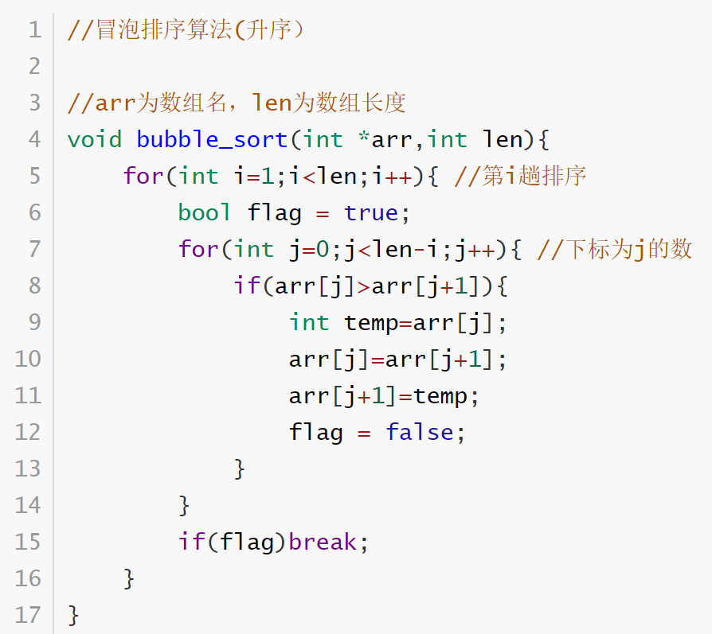
算法优化
优化方案
在每趟排序开始前设置一个bool变量flag，初始化为true，若每趟排序中存在元素的位置交换，则改变flag值为false，若一趟排序结束后，flag仍为true，说明该趟排序不存在元素的位置交换，即数组已经变得有序了，此时break退出排序。
Notes:
这部分我将以深入分析几种常见排序算法的原理，包括冒泡排序、选择排序和插入排序。首先，让我们来看一下冒泡排序的工作原理。冒泡排序通过不断地比较相邻的元素并进行适当的元素交换，将数列中的最大（或最小）值逐步“冒泡”到数列的末端。这种排序方法虽然直观简单，但效率相对较低，尤其是在处理大规模数据时。接着，我们来解析一下选择排序算法。在执行选择排序时，我们会从待排序部分的第一个元素开始，遍历整个未排序部分，每次从未排序部分中选出最小（或最大）的元素，然后将该元素放到已排序序列的末尾。这个过程会持续进行，直到所有的元素都已经被正确地排序到他们应该在的位置上。最后，我们来剖析一下插入排序的过程。插入排序的工作方式是从第二个元素开始，将当前元素与前面的元素进行比较，找到合适的位置并插入，从而实现有序排列。尽管插入排序在某些特定情况下可以表现得非常高效，但其总体性能通常不如其他更先进的算法。这些就是我们今天要讨论的三种基础的、广泛使用的排序算法：冒泡排序、选择排序和插入排序。在接下来的部分，我们将深入研究这些算法的具体实现和应用。

Slide 17
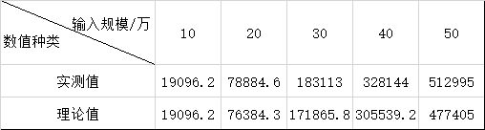
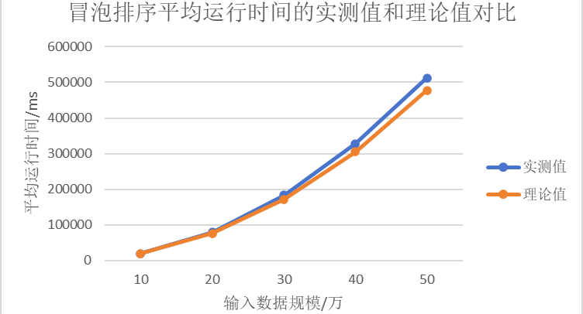
冒泡排序运行结果
结果分析
首先，由图可见，实测值随着数据规模的增大，与理论值的差距逐渐拉大。因此，我猜测可能是冒泡排序的实际运行时间中还存在着与n相关的低阶项的所导致的。
通过等差数列求和公式得出，冒泡排序的循环次数为an²+bn，由此得出结论，实测值与理论值之间的差别是可能由于n的一阶项所导致的，当然，也存在cpu运行效率的部分原因。
Notes:
这部分我将以深入分析几种常见排序算法的原理，包括冒泡排序、选择排序和插入排序。首先，让我们来看一下冒泡排序的工作原理。冒泡排序通过不断地比较相邻的元素并进行适当的元素交换，将数列中的最大（或最小）值逐步“冒泡”到数列的末端。这种排序方法虽然直观简单，但效率相对较低，尤其是在处理大规模数据时。接着，我们来解析一下选择排序算法。在执行选择排序时，我们会从待排序部分的第一个元素开始，遍历整个未排序部分，每次从未排序部分中选出最小（或最大）的元素，然后将该元素放到已排序序列的末尾。这个过程会持续进行，直到所有的元素都已经被正确地排序到他们应该在的位置上。最后，我们来剖析一下插入排序的过程。插入排序的工作方式是从第二个元素开始，将当前元素与前面的元素进行比较，找到合适的位置并插入，从而实现有序排列。尽管插入排序在某些特定情况下可以表现得非常高效，但其总体性能通常不如其他更先进的算法。这些就是我们今天要讨论的三种基础的、广泛使用的排序算法：冒泡排序、选择排序和插入排序。在接下来的部分，我们将深入研究这些算法的具体实现和应用。

Slide 18
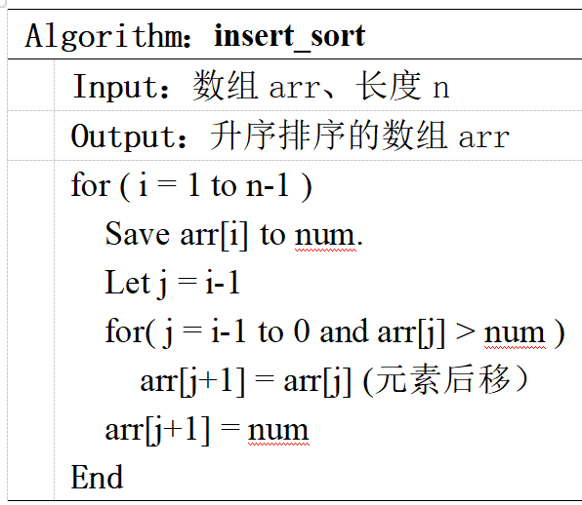
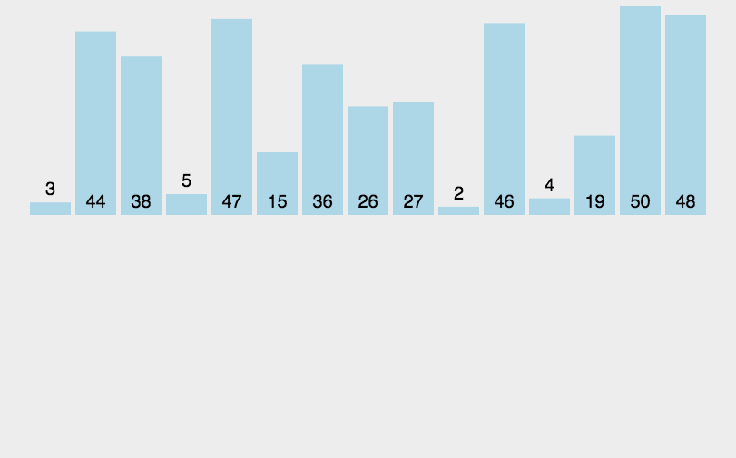
插入排序
算法简介
插入排序的基本思想是通过构建有序序列，对未排序的数据根据大小逐个插入到正确的位置，从而得到一个完整的有序序列。
它将数组分为已排序和未排序两部分，每次从未排序部分取出一个元素，与已排序部分的元素进行比较，找到合适的位置插入，使得插入后的部分仍然保持有序，直到没有未排序的元素，即可得到一个完整的有序数组。
伪代码
Notes:
这段我将以插入排序为主题，详细探讨其基本概念、实现步骤以及时间复杂度分析。首先，让我们来了解插入排序的基本概念。它是一种简单的排序算法，主要通过构建有序序列，对于未排序数据，从后向前扫描已排序序列，找到对应位置并插入。接着，我们将深入讨论插入排序的实现步骤。具体操作是从第一个元素开始，依次将未排序的元素插入到已排序序列的正确位置。最后，我们来看看插入排序的时间复杂度。插入排序的时间复杂度为O(n^2)，适用于小规模数据集，但在大规模数据集上效率较低。

Slide 19
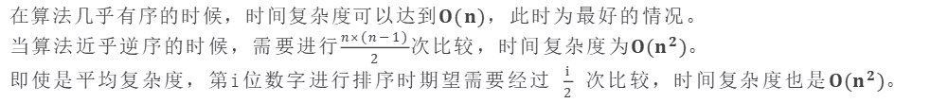
算法分析
时间复杂度
在算法几乎有序的时候，时间复杂度可以达到$O(n)$，此时为最好的情况。
当算法近乎逆序的时候，需要进行$\frac{n×(n−1)}{2}$次比较，时间复杂度为$O\left(n^{2}\right)$。
即使是平均复杂度，第i位数字进行排序时期望需要经过 $\frac{i}{2}$ 次比较，时间复杂度也是$O\left(n^{2}\right)$。
空间复杂度
该排序在原数组中进行排序，故空间复杂度$O(1)$。
算法稳定性
由于每次向前找只需要找到第一个大于自己的数字，数字的比较只发生在相邻的位置，同样大小的数字之间的相对顺序不会变换，插入排序是一种稳定的排序算法。
Notes:
这部分我将以深入分析几种常见排序算法的原理，包括冒泡排序、选择排序和插入排序。首先，让我们来看一下冒泡排序的工作原理。冒泡排序通过不断地比较相邻的元素并进行适当的元素交换，将数列中的最大（或最小）值逐步“冒泡”到数列的末端。这种排序方法虽然直观简单，但效率相对较低，尤其是在处理大规模数据时。接着，我们来解析一下选择排序算法。在执行选择排序时，我们会从待排序部分的第一个元素开始，遍历整个未排序部分，每次从未排序部分中选出最小（或最大）的元素，然后将该元素放到已排序序列的末尾。这个过程会持续进行，直到所有的元素都已经被正确地排序到他们应该在的位置上。最后，我们来剖析一下插入排序的过程。插入排序的工作方式是从第二个元素开始，将当前元素与前面的元素进行比较，找到合适的位置并插入，从而实现有序排列。尽管插入排序在某些特定情况下可以表现得非常高效，但其总体性能通常不如其他更先进的算法。这些就是我们今天要讨论的三种基础的、广泛使用的排序算法：冒泡排序、选择排序和插入排序。在接下来的部分，我们将深入研究这些算法的具体实现和应用。

Slide 20
算法优化
优化思路
在插入排序过程中，总是将一个待排序的元素插入到一段有序的序列里，于是，我们可以考虑二分查找来找到这个插入位置，从而优化查找插入位置的时间。
Notes:
这部分我将以深入分析几种常见排序算法的原理，包括冒泡排序、选择排序和插入排序。首先，让我们来看一下冒泡排序的工作原理。冒泡排序通过不断地比较相邻的元素并进行适当的元素交换，将数列中的最大（或最小）值逐步“冒泡”到数列的末端。这种排序方法虽然直观简单，但效率相对较低，尤其是在处理大规模数据时。接着，我们来解析一下选择排序算法。在执行选择排序时，我们会从待排序部分的第一个元素开始，遍历整个未排序部分，每次从未排序部分中选出最小（或最大）的元素，然后将该元素放到已排序序列的末尾。这个过程会持续进行，直到所有的元素都已经被正确地排序到他们应该在的位置上。最后，我们来剖析一下插入排序的过程。插入排序的工作方式是从第二个元素开始，将当前元素与前面的元素进行比较，找到合适的位置并插入，从而实现有序排列。尽管插入排序在某些特定情况下可以表现得非常高效，但其总体性能通常不如其他更先进的算法。这些就是我们今天要讨论的三种基础的、广泛使用的排序算法：冒泡排序、选择排序和插入排序。在接下来的部分，我们将深入研究这些算法的具体实现和应用。

Slide 21
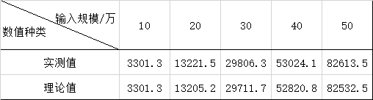
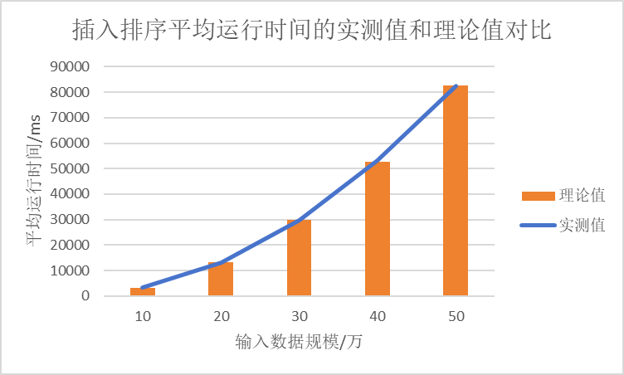
插入排序运行结果
结果分析
（由于实测值与理论值差距较小，在折线图情况下两条折线近乎重合，于是使用组合图对比二者关系）
根据实测值与理论值在组合图上的高度对比，我们可以看出实测值比理论值略大，但相差较小，也就说明了算法的运行符合预期。
同时，我们观察图，可以发现实际运行时间的拟合曲线增长趋势与二次函数类似，这也说明了在随机数据下插入排序的时间复杂度确实是O(n²)。
Notes:
这部分我将以深入分析几种常见排序算法的原理，包括冒泡排序、选择排序和插入排序。首先，让我们来看一下冒泡排序的工作原理。冒泡排序通过不断地比较相邻的元素并进行适当的元素交换，将数列中的最大（或最小）值逐步“冒泡”到数列的末端。这种排序方法虽然直观简单，但效率相对较低，尤其是在处理大规模数据时。接着，我们来解析一下选择排序算法。在执行选择排序时，我们会从待排序部分的第一个元素开始，遍历整个未排序部分，每次从未排序部分中选出最小（或最大）的元素，然后将该元素放到已排序序列的末尾。这个过程会持续进行，直到所有的元素都已经被正确地排序到他们应该在的位置上。最后，我们来剖析一下插入排序的过程。插入排序的工作方式是从第二个元素开始，将当前元素与前面的元素进行比较，找到合适的位置并插入，从而实现有序排列。尽管插入排序在某些特定情况下可以表现得非常高效，但其总体性能通常不如其他更先进的算法。这些就是我们今天要讨论的三种基础的、广泛使用的排序算法：冒泡排序、选择排序和插入排序。在接下来的部分，我们将深入研究这些算法的具体实现和应用。

Slide 22
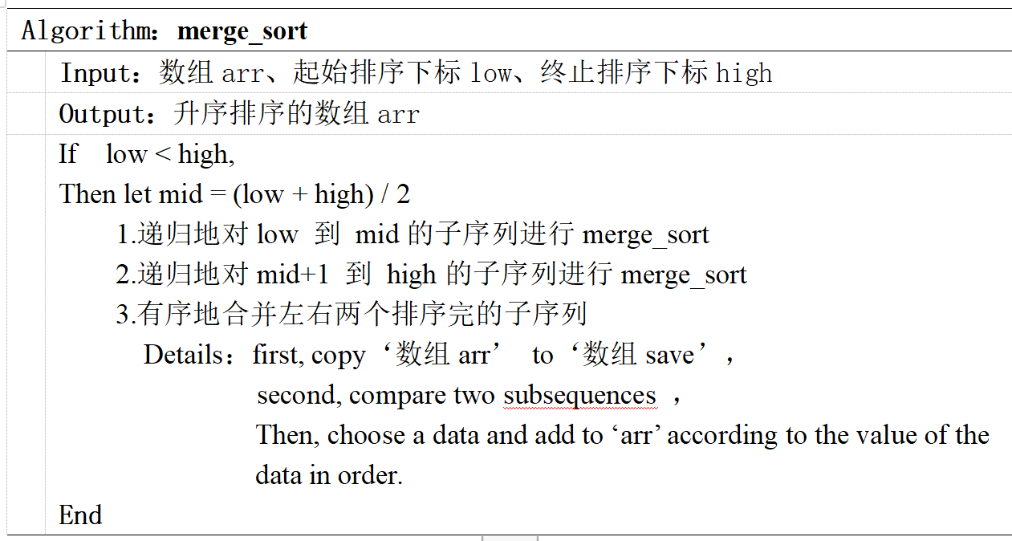
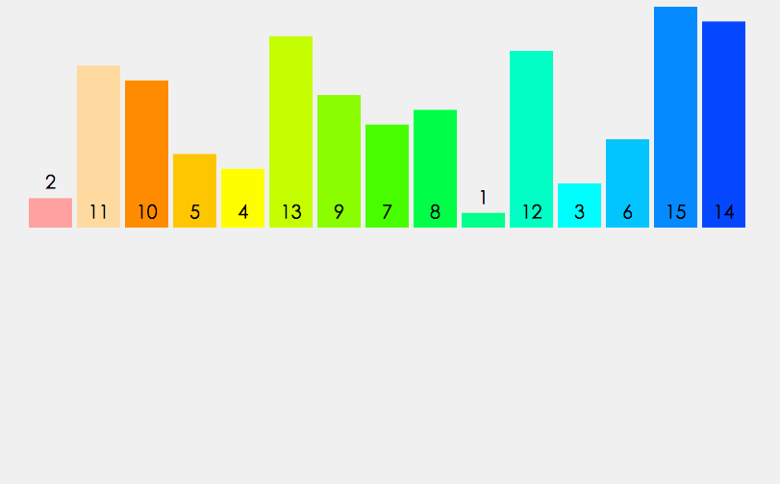
合并排序
算法简介
合并排序是建立在归并操作上的一种有效，稳定的排序算法，该算法是采用分治法的一个非常典型的应用。
它将已经有序（序列长度为1也视为有序）的子序列合并，得到完全有序的序列；即先使每个子序列有序，再使子序列段间有序。若将两个有序表合并成一个有序表，称为二路归并。
伪代码
Notes:
这段我将以合并排序为主题，来深入探讨它的基本概念、实现过程和时间复杂度分析。首先，我们来理解一下合并排序是什么。合并排序是一种经典的排序算法，它的基本原理是将待排序的数据分为两部分，分别进行排序，然后再将两个已排序的部分进行合并，得到最终的结果。这个算法的核心思想是分治策略，即将大问题分解为小问题，再通过递归调用的方式解决每个小问题。接下来，让我们来看一下合并排序的具体实现过程。首先是分治策略的实现，将待排序的数据分成两半，然后递归地对每一半进行排序。在每次递归调用返回后，我们将已经排好序的部分进行合并操作。具体来说，我们可以采用双指针的方式，从两个数组的头部开始比较元素的大小，将较小的元素放到结果数组中，直到其中一个数组的元素全部被处理完。最后，将另一个数组剩余的元素直接复制到结果数组中即可。那么，对于时间复杂度的分析，合并排序在最坏、平均和最好情况下的性能表现如何呢？首先，我们来看最坏情况。假设给定的数组已经完全逆序，那么我们需要执行n-1次合并操作，每次都需要进行n-1次比较和n-1次交换。因此，最坏情况下的时间复杂度为O(n^2)。然而，在实际情况下，这种完全逆序的情况是非常少见的。接下来，我们来看平均情况。由于每次递归调用都将数组长度减半，所以递归树的高度为O(log n)。对于每次合并操作，需要进行n-1次比较和n-1次交换。因此，平均情况下的时间复杂度为O(n log n)。最后，我们来看最好情况。当给定的数组已经有序时，不需要进行任何交换操作。在这种情况下，时间复杂度为O(n)。通过以上分析，可以看出合并排序在不同情况下的性能表现是有差异的。在实际应用中，我们可以根据具体的场景选择合适的排序算法来提高程序的效率。以上就是关于合并排序的基本概念、实现过程和时间复杂度分析的内容。下面我将不再复述每个正文描述，而是继续介绍其他相关主题或解答大家的问题。

Slide 23
算法分析
时间复杂度
归并排序算法每次将序列折半分组，共需要$\log_{2}{n}$轮，每一轮的时间是对两个子序列进行二路归并的时间，时间复杂度为$O(n)$，因此归并排序算法的时间复杂度是$O\left(nlog\left(n\right)\right)。$
空间复杂度
在合并子序列时，需要使用一个与原数组等长的辅助数组，空间复杂度为$O(n)$。
算法稳定性
由于在进行二路归并的时候，我们可以优先考虑copy下标较小的数字，所以能够保证相同大小的元素相对位置不变，即稳定。
Notes:
这部分我将以深入分析几种常见排序算法的原理，包括冒泡排序、选择排序和插入排序。首先，让我们来看一下冒泡排序的工作原理。冒泡排序通过不断地比较相邻的元素并进行适当的元素交换，将数列中的最大（或最小）值逐步“冒泡”到数列的末端。这种排序方法虽然直观简单，但效率相对较低，尤其是在处理大规模数据时。接着，我们来解析一下选择排序算法。在执行选择排序时，我们会从待排序部分的第一个元素开始，遍历整个未排序部分，每次从未排序部分中选出最小（或最大）的元素，然后将该元素放到已排序序列的末尾。这个过程会持续进行，直到所有的元素都已经被正确地排序到他们应该在的位置上。最后，我们来剖析一下插入排序的过程。插入排序的工作方式是从第二个元素开始，将当前元素与前面的元素进行比较，找到合适的位置并插入，从而实现有序排列。尽管插入排序在某些特定情况下可以表现得非常高效，但其总体性能通常不如其他更先进的算法。这些就是我们今天要讨论的三种基础的、广泛使用的排序算法：冒泡排序、选择排序和插入排序。在接下来的部分，我们将深入研究这些算法的具体实现和应用。

Slide 24
算法优化
优化思路
从判断数组是否已经有序入手，如果 arr[mid] <= arr[mid+1]，我们就认为数组已经是有序的，并跳过merge()方法。
Notes:
这部分我将以深入分析几种常见排序算法的原理，包括冒泡排序、选择排序和插入排序。首先，让我们来看一下冒泡排序的工作原理。冒泡排序通过不断地比较相邻的元素并进行适当的元素交换，将数列中的最大（或最小）值逐步“冒泡”到数列的末端。这种排序方法虽然直观简单，但效率相对较低，尤其是在处理大规模数据时。接着，我们来解析一下选择排序算法。在执行选择排序时，我们会从待排序部分的第一个元素开始，遍历整个未排序部分，每次从未排序部分中选出最小（或最大）的元素，然后将该元素放到已排序序列的末尾。这个过程会持续进行，直到所有的元素都已经被正确地排序到他们应该在的位置上。最后，我们来剖析一下插入排序的过程。插入排序的工作方式是从第二个元素开始，将当前元素与前面的元素进行比较，找到合适的位置并插入，从而实现有序排列。尽管插入排序在某些特定情况下可以表现得非常高效，但其总体性能通常不如其他更先进的算法。这些就是我们今天要讨论的三种基础的、广泛使用的排序算法：冒泡排序、选择排序和插入排序。在接下来的部分，我们将深入研究这些算法的具体实现和应用。

Slide 25
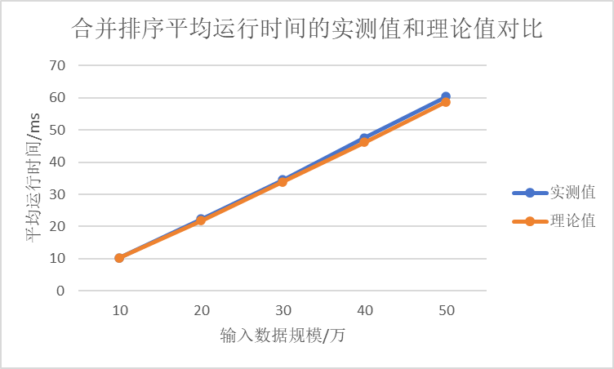
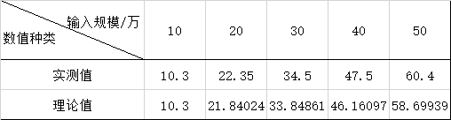
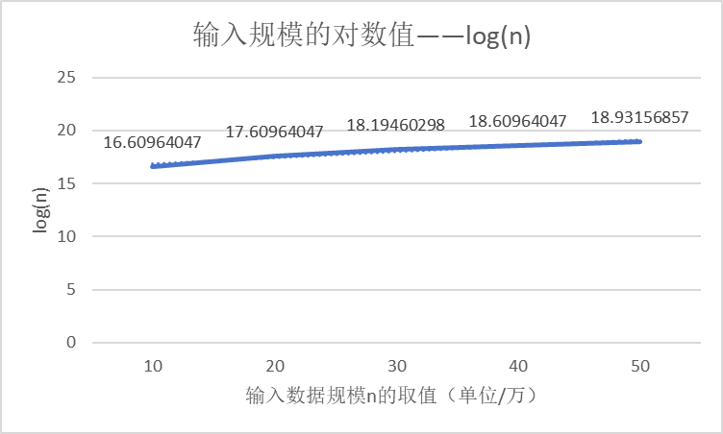
合并排序运行结果
我们将n取值范围设为10万到50万，并将其取对数，底数为2，做出折线图：
结果分析
从左侧的折线图可见，合并排序的实测值比理论值略大一点，但相差较小，拟合程度较高，说明排序算法的设计和运行符合预期。
但是，折线图呈现出一种接近一次函数的形态，而合并排序的时间复杂度为O(n log n)，并不是关于n的一次函数，这是为何呢？
由上图可见，在此范围内，log(n)趋近于一个常数，于是造成了n log n近似于一次函数的现象。若n的取值较小，则n log n会偏离一次函数的图像。
Notes:
这部分我将以深入分析几种常见排序算法的原理，包括冒泡排序、选择排序和插入排序。首先，让我们来看一下冒泡排序的工作原理。冒泡排序通过不断地比较相邻的元素并进行适当的元素交换，将数列中的最大（或最小）值逐步“冒泡”到数列的末端。这种排序方法虽然直观简单，但效率相对较低，尤其是在处理大规模数据时。接着，我们来解析一下选择排序算法。在执行选择排序时，我们会从待排序部分的第一个元素开始，遍历整个未排序部分，每次从未排序部分中选出最小（或最大）的元素，然后将该元素放到已排序序列的末尾。这个过程会持续进行，直到所有的元素都已经被正确地排序到他们应该在的位置上。最后，我们来剖析一下插入排序的过程。插入排序的工作方式是从第二个元素开始，将当前元素与前面的元素进行比较，找到合适的位置并插入，从而实现有序排列。尽管插入排序在某些特定情况下可以表现得非常高效，但其总体性能通常不如其他更先进的算法。这些就是我们今天要讨论的三种基础的、广泛使用的排序算法：冒泡排序、选择排序和插入排序。在接下来的部分，我们将深入研究这些算法的具体实现和应用。

Slide 26
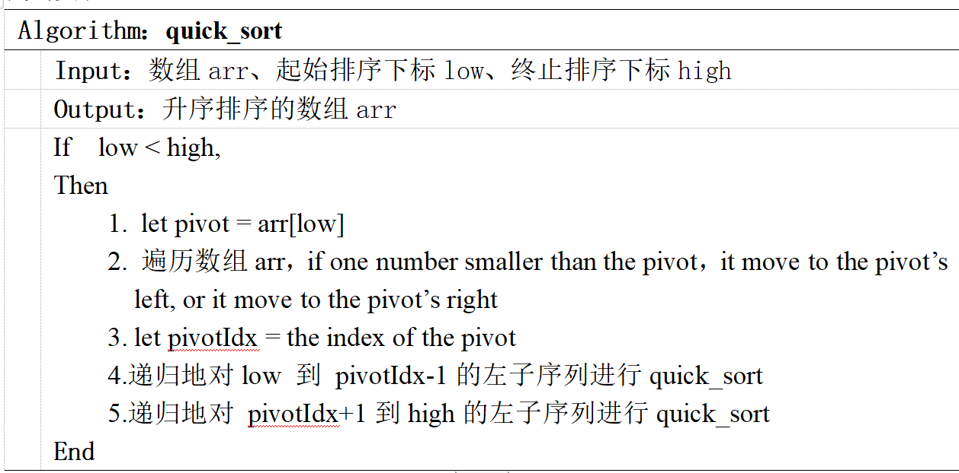
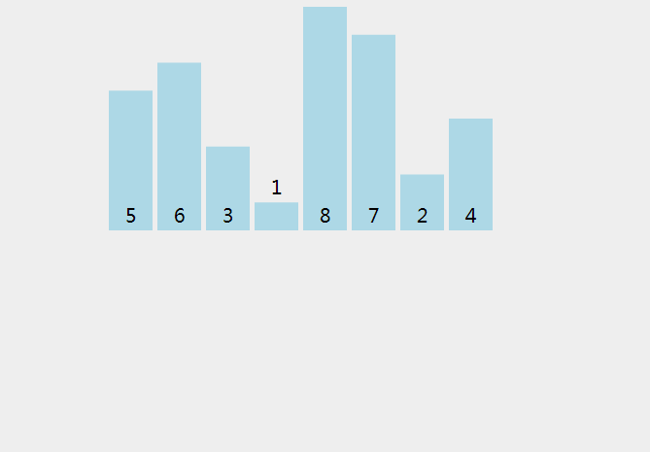
快速排序
算法简介
伪代码
快速排序（Quick Sort）是一种巧妙且高效的排序算法，其中蕴含着分治的思想，其平均时间复杂度为 O(n log n)。
它通过选择一个基准元素，将数组分割成两部分，使得左边的元素都小于基准元素，右边的元素都大于基准元素，然后递归地对左右两部分进行排序，直到整个数组有序为止。
Notes:
这段我将以快速排序为讨论焦点。快速排序，一种高效且常用的排序算法，其基本思想是通过选取一个基准元素，将数组分为两部分，使得一部分的元素都小于基准元素，另一部分的元素都大于基准元素，然后再对这两部分进行递归调用，以达到整个序列有序的目标。那么这一页，我们将深入探讨快速排序的基本原理。首先，我们来看快速排序算法的实现步骤。选择第一个元素作为“轴心”，然后将所有小于这个元素的值放在它的左边，所有大于它的值放在它的右边。这个过程称为分区操作。接着，我们对轴心左右两边的两个子集分别递归地进行快速排序。通过这样的方式，整个数组被划分为多个小段，每个小段内的元素都是有序的。最后，再将这些小段合并为一个有序的大段。下面我将对比分析快速排序与其他常见的排序算法的性能。快速排序在平均情况下的时间复杂度为O(nlogn)，这比其他如冒泡排序和选择排序等简单排序算法要优秀得多。然而，当输入数据已经有序或者是近乎有序的时候，快速排序的效率则会下降，最坏情况的时间复杂度可以达到O(n^2)。这是其最大的不足之处。因此，我们在应用快速排序时需要考虑到这些因素。以上就是关于快速排序的原理解析、实现步骤和性能分析的内容。

Slide 27
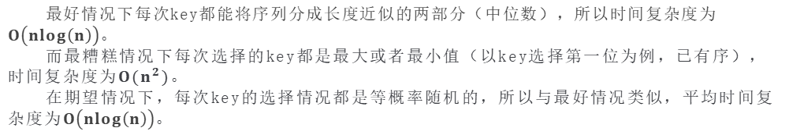
算法分析
时间复杂度
最好情况下每次key都能将序列分成长度近似的两部分（中位数），所以时间复杂度为$O\left(nlog\left(n\right)\right)$。
而最糟糕情况下每次选择的key都是最大或者最小值（以key选择第一位为例，已有序），时间复杂度为$O(n^{2})$。
在期望情况下，每次key的选择情况都是等概率随机的，所以与最好情况类似，平均时间复杂度为$O\left(nlog\left(n\right)\right)$。
空间复杂度
单次递归的空间复杂度为$O(1)$，递归深度为$log(n)$，所以总的空间复杂度为$O(log(n))。$
算法稳定性
不稳定。
例如待排序数组为[5，7₁，7₂，1₁，1₂]。那么若以数组中第一元素做为换分依据，第一次划结果为[1₂,1₁,5,7₂,7₁]。交换后1和1, 7和7的相对位置都变了，所以显然是不稳定的。
Notes:
这部分我将以深入分析几种常见排序算法的原理，包括冒泡排序、选择排序和插入排序。首先，让我们来看一下冒泡排序的工作原理。冒泡排序通过不断地比较相邻的元素并进行适当的元素交换，将数列中的最大（或最小）值逐步“冒泡”到数列的末端。这种排序方法虽然直观简单，但效率相对较低，尤其是在处理大规模数据时。接着，我们来解析一下选择排序算法。在执行选择排序时，我们会从待排序部分的第一个元素开始，遍历整个未排序部分，每次从未排序部分中选出最小（或最大）的元素，然后将该元素放到已排序序列的末尾。这个过程会持续进行，直到所有的元素都已经被正确地排序到他们应该在的位置上。最后，我们来剖析一下插入排序的过程。插入排序的工作方式是从第二个元素开始，将当前元素与前面的元素进行比较，找到合适的位置并插入，从而实现有序排列。尽管插入排序在某些特定情况下可以表现得非常高效，但其总体性能通常不如其他更先进的算法。这些就是我们今天要讨论的三种基础的、广泛使用的排序算法：冒泡排序、选择排序和插入排序。在接下来的部分，我们将深入研究这些算法的具体实现和应用。

Slide 28
算法优化
优化思路
快速排序的运行时间与划分是否对称有关，所以基准数的选择至关重要。每次划分左右序列前，我们可以使用rand()函数随机一个基准数下标，从而避免了最坏情况的多次发生。
Notes:
这部分我将以深入分析几种常见排序算法的原理，包括冒泡排序、选择排序和插入排序。首先，让我们来看一下冒泡排序的工作原理。冒泡排序通过不断地比较相邻的元素并进行适当的元素交换，将数列中的最大（或最小）值逐步“冒泡”到数列的末端。这种排序方法虽然直观简单，但效率相对较低，尤其是在处理大规模数据时。接着，我们来解析一下选择排序算法。在执行选择排序时，我们会从待排序部分的第一个元素开始，遍历整个未排序部分，每次从未排序部分中选出最小（或最大）的元素，然后将该元素放到已排序序列的末尾。这个过程会持续进行，直到所有的元素都已经被正确地排序到他们应该在的位置上。最后，我们来剖析一下插入排序的过程。插入排序的工作方式是从第二个元素开始，将当前元素与前面的元素进行比较，找到合适的位置并插入，从而实现有序排列。尽管插入排序在某些特定情况下可以表现得非常高效，但其总体性能通常不如其他更先进的算法。这些就是我们今天要讨论的三种基础的、广泛使用的排序算法：冒泡排序、选择排序和插入排序。在接下来的部分，我们将深入研究这些算法的具体实现和应用。

Slide 29
算法对比
结果分析
根据以上折线图对比可见，冒泡、选择、插入排序在10w级别的输入规模上呈现“抛物线”的形态，呈现出二次函数的增长趋势，这与我们的理论时间复杂度O(n²)相符。
而合并、快速排序呈现“线性”的形态，近似于一次函数，但由于纵坐标跨度太大，O(n log n)的时间复杂度表现得不明显。
Notes:
这部分我将以深入分析几种常见排序算法的原理，包括冒泡排序、选择排序和插入排序。首先，让我们来看一下冒泡排序的工作原理。冒泡排序通过不断地比较相邻的元素并进行适当的元素交换，将数列中的最大（或最小）值逐步“冒泡”到数列的末端。这种排序方法虽然直观简单，但效率相对较低，尤其是在处理大规模数据时。接着，我们来解析一下选择排序算法。在执行选择排序时，我们会从待排序部分的第一个元素开始，遍历整个未排序部分，每次从未排序部分中选出最小（或最大）的元素，然后将该元素放到已排序序列的末尾。这个过程会持续进行，直到所有的元素都已经被正确地排序到他们应该在的位置上。最后，我们来剖析一下插入排序的过程。插入排序的工作方式是从第二个元素开始，将当前元素与前面的元素进行比较，找到合适的位置并插入，从而实现有序排列。尽管插入排序在某些特定情况下可以表现得非常高效，但其总体性能通常不如其他更先进的算法。这些就是我们今天要讨论的三种基础的、广泛使用的排序算法：冒泡排序、选择排序和插入排序。在接下来的部分，我们将深入研究这些算法的具体实现和应用。

Slide 30
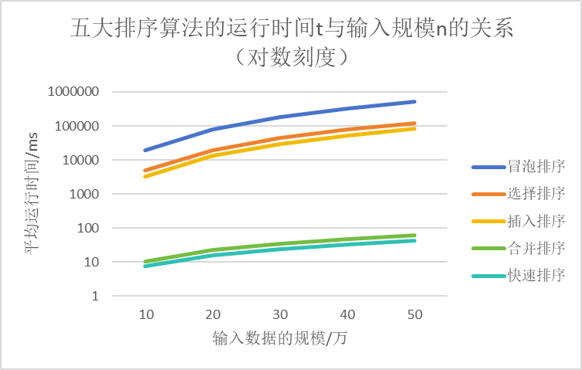
算法对比
结果分析
再根据对数刻度的折线图对比可见，在较大规模的随机样本下，从性能上分析，快速排序 > 合并排序 > 插入排序 > 选择排序 > 冒泡排序。
从中可见O(n²)到O(n log n)的时间复杂度在大规模数据下对于性能的提升异常显著。
Notes:
这部分我将以深入分析几种常见排序算法的原理，包括冒泡排序、选择排序和插入排序。首先，让我们来看一下冒泡排序的工作原理。冒泡排序通过不断地比较相邻的元素并进行适当的元素交换，将数列中的最大（或最小）值逐步“冒泡”到数列的末端。这种排序方法虽然直观简单，但效率相对较低，尤其是在处理大规模数据时。接着，我们来解析一下选择排序算法。在执行选择排序时，我们会从待排序部分的第一个元素开始，遍历整个未排序部分，每次从未排序部分中选出最小（或最大）的元素，然后将该元素放到已排序序列的末尾。这个过程会持续进行，直到所有的元素都已经被正确地排序到他们应该在的位置上。最后，我们来剖析一下插入排序的过程。插入排序的工作方式是从第二个元素开始，将当前元素与前面的元素进行比较，找到合适的位置并插入，从而实现有序排列。尽管插入排序在某些特定情况下可以表现得非常高效，但其总体性能通常不如其他更先进的算法。这些就是我们今天要讨论的三种基础的、广泛使用的排序算法：冒泡排序、选择排序和插入排序。在接下来的部分，我们将深入研究这些算法的具体实现和应用。

Slide 31
03
TopK问题的探究
Notes:
在今天的分享中，我们将深入探讨TopK问题，首先介绍解决思路和分析。在解决问题之前，我们需要进行前置准备，检验算法的正确性。接着，我将向大家展示四种解决方案：第一种、第二种、第三种和第四种。让我们一起探索这个问题的解决方法吧。

Slide 32
解决思路与思路分析
解决思路
1、先将数据排序，然后便自然而然地得到了最大的10个数了；
2、不将数据排序，而是进行10次遍历，每次挑选出最大的一个数，然后将之筛掉。
3、使用C++的优先队列插入数据，维护一段有序的大顶堆序列
思路分析
若选择思路1，先将数据进行排序，那综合上述实验探究所得到的结果，便是采用合并排序或者快速排序了，直接采用冒泡、选择、插入排序的时间消耗异常之大。
但是，冒泡、选择排序的算法实现过程中，却隐含了挑选最大的K个数的过程，即存在着思路2的影子。
Notes:
这段我将以解决思路与思路分析为主题，为大家展开讨论。首先，让我们来确定解决问题的基本路径。在分析问题本质的过程中，我们需要深入了解问题的背景和特点，明确目标和限制条件。通过系统性的思考和分析，我们能够找到解决问题的关键点和方法。其次，选择合适的算法并进行必要的优化也是解决问题的重要步骤。根据问题的特性，我们需要考虑不同的算法选择，并进行评估和比较。同时，我们还可以对选定的算法进行优化，以提高解决方案的效率和准确性。最后，实现解决方案时，我们要全面考虑各种可能的情况，确保方案的稳定性和效率。这包括处理边界情况、异常情况和错误输入等，以确保我们的方案在不同情况下都能正常运行并给出正确的结果。以上就是解决思路与思路分析的主要内容。在实际应用中，我们需要结合具体问题和场景进行分析和应用，以达到最佳的解决方案。谢谢大家的聆听！

Slide 33
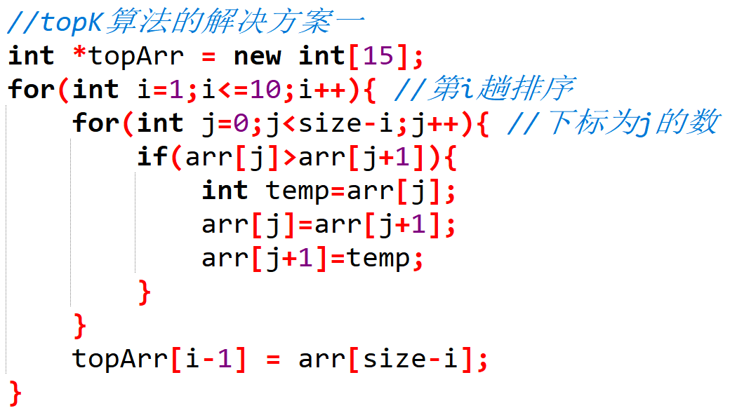
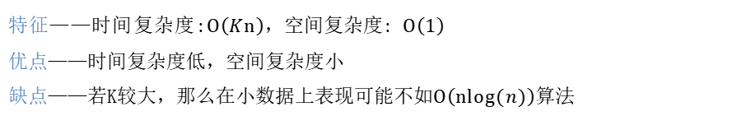
解决方案一
方案一：进行十趟冒泡排序
在冒泡排序（升序）中，第i趟排序会挑选出第i大的数，将之移动到第i末的位置。因此，要挑选出最大的K个数，只需进行K趟冒泡排序即可，时间复杂度为O(Kn)，空间复杂度为O(1)。
特征——时间复杂度:$O\left(Kn\right)$，空间复杂度: $O\left(1\right)$
优点——时间复杂度低，空间复杂度小
缺点——若K较大，那么在小数据上表现可能不如$O\left(nlog(n)\right)$算法
Notes:
这段我将以解决方案一为题，详细解读其基本思路和核心方法。首先，解决方案一的基本思路是寻找问题的根源，通过系统性的方法解决问题，避免仅仅对症下药的临时性解决。我们主要采用数据分析、流程优化等方法来找出并解决问题。接下来，我们将深入到算法实现步骤。第一步是对问题进行深入理解，收集相关数据。第二步，运用先进的数据分析技术，如数据挖掘或机器学习，从大量的数据中找出规律和模式。第三步是设计优化策略，根据分析结果制定改进方案。第四步是执行优化措施。最后一步是评估和调整，我们需要持续对优化效果进行评估并根据情况进行调整。那么这一页，我们将讨论方案的优势与不足。优势在于能够深度解决问题，而不仅仅是解决表面现象。而且这种方法具有很高的灵活性，可以应用于各种各样的问题和场景。然而，它也有它的局限性。比如，需要大量的数据支持和高度的技术能力。此外，实施起来可能会遇到各种挑战，如数据质量问题、技术难度高等问题。这些都需要我们在实际应用中充分考虑和应对。这部分就是关于解决方案一的主要内容和分析，后续我们还将探讨其他可能的解决方案，并对比它们的优缺点，以选择最适合我们需求的解决方案。

Slide 34
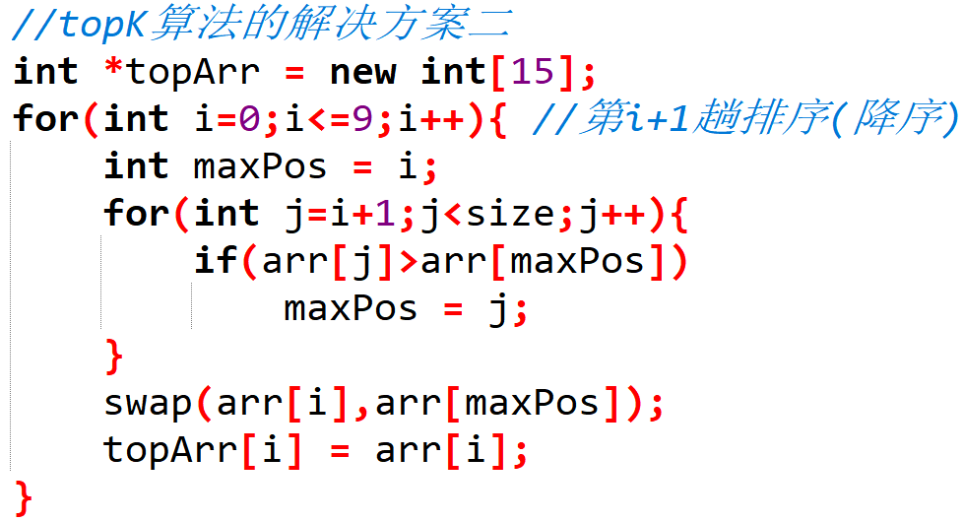
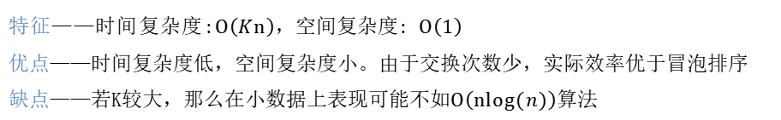
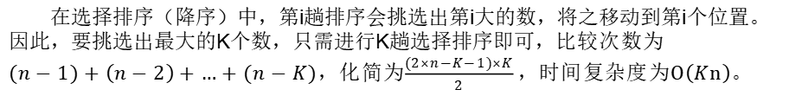
解决方案二
方案二：进行十趟选择排序
在选择排序（降序）中，第i趟排序会挑选出第i大的数，将之移动到第i个位置。因此，要挑选出最大的K个数，只需进行K趟选择排序即可，比较次数为$(n−1)+\left(n−2\right)+…+(n−K)$，化简为$\frac{\left(2×n−K−1\right)×K}{2}，时间复杂度为O\left(Kn\right)。$
特征——时间复杂度:$O\left(Kn\right)$，空间复杂度: $O\left(1\right)$
优点——时间复杂度低，空间复杂度小。由于交换次数少，实际效率优于冒泡排序
缺点——若K较大，那么在小数据上表现可能不如$O\left(nlog(n)\right)$算法
Notes:
这段我将以解决方案一为题，详细解读其基本思路和核心方法。首先，解决方案一的基本思路是寻找问题的根源，通过系统性的方法解决问题，避免仅仅对症下药的临时性解决。我们主要采用数据分析、流程优化等方法来找出并解决问题。接下来，我们将深入到算法实现步骤。第一步是对问题进行深入理解，收集相关数据。第二步，运用先进的数据分析技术，如数据挖掘或机器学习，从大量的数据中找出规律和模式。第三步是设计优化策略，根据分析结果制定改进方案。第四步是执行优化措施。最后一步是评估和调整，我们需要持续对优化效果进行评估并根据情况进行调整。那么这一页，我们将讨论方案的优势与不足。优势在于能够深度解决问题，而不仅仅是解决表面现象。而且这种方法具有很高的灵活性，可以应用于各种各样的问题和场景。然而，它也有它的局限性。比如，需要大量的数据支持和高度的技术能力。此外，实施起来可能会遇到各种挑战，如数据质量问题、技术难度高等问题。这些都需要我们在实际应用中充分考虑和应对。这部分就是关于解决方案一的主要内容和分析，后续我们还将探讨其他可能的解决方案，并对比它们的优缺点，以选择最适合我们需求的解决方案。

Slide 35
解决方案三
方案三：快速排序得到最大的K个数
在排序后，数据将呈现一种从大到小或从小到大的序列，因此，很容易就可以得到最大的10个数，时间复杂度为O(n log n)，由于快速排序需要递归调用栈，空间复杂度为O(log n)。
特征——时间复杂度:O(n log n)，空间复杂度: O(log n)
优点——当K大于log n时，时间消耗较小，空间复杂度不高
缺点——信息熵冗余，挑选最大的K个数并不需要将整段序列进行排序
对于快速排序解决topK问题的思考
在快速排序的实现过程中，每次都需要划分为左右两个子序列，然后递归地对两个子序列进行排序。
但在topK问题中，我们并不需要将序列进行完整的排序，而只需要保证后面的K个数的序列有序且最大即可。
Notes:
这段我将以解决方案一为题，详细解读其基本思路和核心方法。首先，解决方案一的基本思路是寻找问题的根源，通过系统性的方法解决问题，避免仅仅对症下药的临时性解决。我们主要采用数据分析、流程优化等方法来找出并解决问题。接下来，我们将深入到算法实现步骤。第一步是对问题进行深入理解，收集相关数据。第二步，运用先进的数据分析技术，如数据挖掘或机器学习，从大量的数据中找出规律和模式。第三步是设计优化策略，根据分析结果制定改进方案。第四步是执行优化措施。最后一步是评估和调整，我们需要持续对优化效果进行评估并根据情况进行调整。那么这一页，我们将讨论方案的优势与不足。优势在于能够深度解决问题，而不仅仅是解决表面现象。而且这种方法具有很高的灵活性，可以应用于各种各样的问题和场景。然而，它也有它的局限性。比如，需要大量的数据支持和高度的技术能力。此外，实施起来可能会遇到各种挑战，如数据质量问题、技术难度高等问题。这些都需要我们在实际应用中充分考虑和应对。这部分就是关于解决方案一的主要内容和分析，后续我们还将探讨其他可能的解决方案，并对比它们的优缺点，以选择最适合我们需求的解决方案。

Slide 36
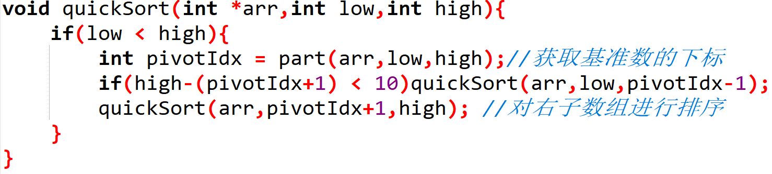
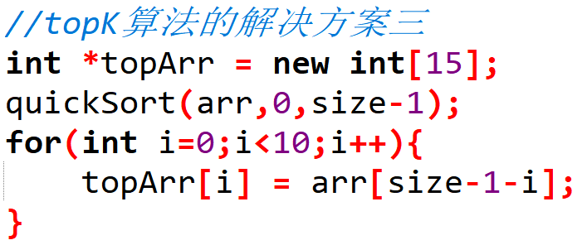
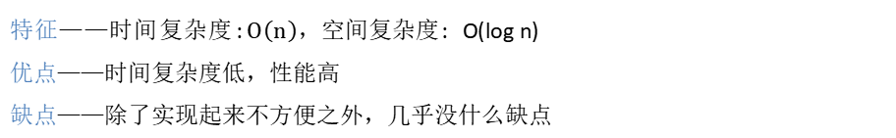
解决方案三pro
方案三pro：不完全的快速排序
由于基准数的存在，我们总能保证右子序列大于左子序列。
在保证右序列的长度大于等于k的时候，对右侧序列进行递归地快速排序即可，若右序列的长度小于k的时候，则是需要将整段序列进行快速排序。
因为K = 10，于是当右序列的长度小于k之后的运行次数是一个常数项，可以忽略不计。从而实际操作次数为n+n/2+n/4+…≈2n，时间复杂度降低至O(n)。
特征——时间复杂度:$O\left(n\right)$，空间复杂度: O(log n)
优点——时间复杂度低，性能高
缺点——除了实现起来不方便之外，几乎没什么缺点
Notes:
这段我将以解决方案一为题，详细解读其基本思路和核心方法。首先，解决方案一的基本思路是寻找问题的根源，通过系统性的方法解决问题，避免仅仅对症下药的临时性解决。我们主要采用数据分析、流程优化等方法来找出并解决问题。接下来，我们将深入到算法实现步骤。第一步是对问题进行深入理解，收集相关数据。第二步，运用先进的数据分析技术，如数据挖掘或机器学习，从大量的数据中找出规律和模式。第三步是设计优化策略，根据分析结果制定改进方案。第四步是执行优化措施。最后一步是评估和调整，我们需要持续对优化效果进行评估并根据情况进行调整。那么这一页，我们将讨论方案的优势与不足。优势在于能够深度解决问题，而不仅仅是解决表面现象。而且这种方法具有很高的灵活性，可以应用于各种各样的问题和场景。然而，它也有它的局限性。比如，需要大量的数据支持和高度的技术能力。此外，实施起来可能会遇到各种挑战，如数据质量问题、技术难度高等问题。这些都需要我们在实际应用中充分考虑和应对。这部分就是关于解决方案一的主要内容和分析，后续我们还将探讨其他可能的解决方案，并对比它们的优缺点，以选择最适合我们需求的解决方案。

Slide 37
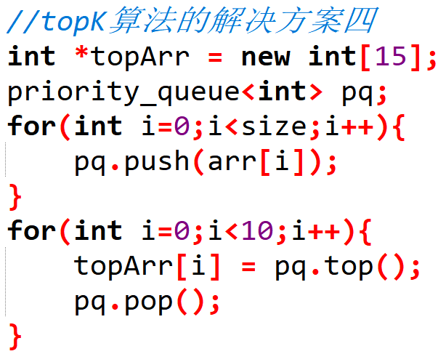

解决方案四
方案四：使用优先队列priority_queue维护有序的数据序列
默认的priority_queue会建立一个大根堆，前K个数即为问题的解。
根据优先队列priority_queue的插入数据的时间复杂度为O(log n)，则插入n个数据的时间复杂度为O(n log n)，空间复杂度为O(n)。
特征——时间复杂度:O(n log n)，空间复杂度: $O\left(n\right)$
优点——熟悉STL则容易想到
缺点——时间复杂度和空间复杂度较其他方案高
Notes:
这段我将以解决方案一为题，详细解读其基本思路和核心方法。首先，解决方案一的基本思路是寻找问题的根源，通过系统性的方法解决问题，避免仅仅对症下药的临时性解决。我们主要采用数据分析、流程优化等方法来找出并解决问题。接下来，我们将深入到算法实现步骤。第一步是对问题进行深入理解，收集相关数据。第二步，运用先进的数据分析技术，如数据挖掘或机器学习，从大量的数据中找出规律和模式。第三步是设计优化策略，根据分析结果制定改进方案。第四步是执行优化措施。最后一步是评估和调整，我们需要持续对优化效果进行评估并根据情况进行调整。那么这一页，我们将讨论方案的优势与不足。优势在于能够深度解决问题，而不仅仅是解决表面现象。而且这种方法具有很高的灵活性，可以应用于各种各样的问题和场景。然而，它也有它的局限性。比如，需要大量的数据支持和高度的技术能力。此外，实施起来可能会遇到各种挑战，如数据质量问题、技术难度高等问题。这些都需要我们在实际应用中充分考虑和应对。这部分就是关于解决方案一的主要内容和分析，后续我们还将探讨其他可能的解决方案，并对比它们的优缺点，以选择最适合我们需求的解决方案。

Slide 38
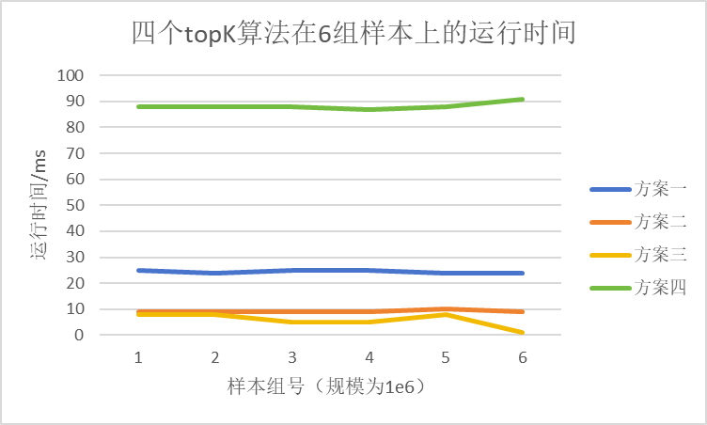
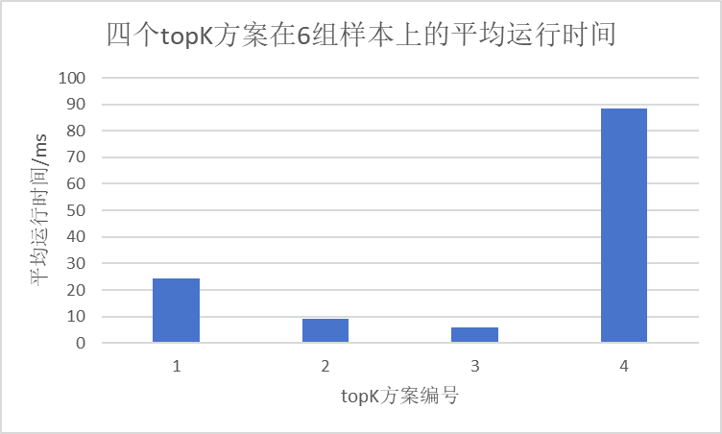
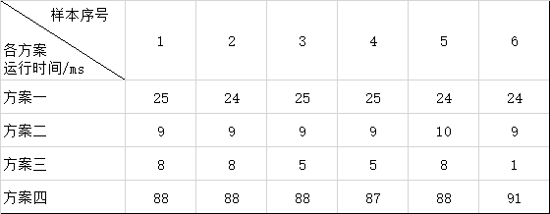
方案对比
从时间复杂度看，显然优化后的方案三是最佳方案，即使它的空间复杂度大于方案一、二，但我们更加关心的是时间复杂度。
当n = 1e6时，log₂n≈20 > 10，于是在较大规模情况下，方案四的效果最差，不论是从时间上还是空间上考虑。
由于每趟选择排序的交换次数小于冒泡排序，于是方案二应略优于方案一。
于是分析得出，方案三 > 方案二 > 方案一 > 方案四。
实测结果
Notes:
这段我将以解决方案一为题，详细解读其基本思路和核心方法。首先，解决方案一的基本思路是寻找问题的根源，通过系统性的方法解决问题，避免仅仅对症下药的临时性解决。我们主要采用数据分析、流程优化等方法来找出并解决问题。接下来，我们将深入到算法实现步骤。第一步是对问题进行深入理解，收集相关数据。第二步，运用先进的数据分析技术，如数据挖掘或机器学习，从大量的数据中找出规律和模式。第三步是设计优化策略，根据分析结果制定改进方案。第四步是执行优化措施。最后一步是评估和调整，我们需要持续对优化效果进行评估并根据情况进行调整。那么这一页，我们将讨论方案的优势与不足。优势在于能够深度解决问题，而不仅仅是解决表面现象。而且这种方法具有很高的灵活性，可以应用于各种各样的问题和场景。然而，它也有它的局限性。比如，需要大量的数据支持和高度的技术能力。此外，实施起来可能会遇到各种挑战，如数据质量问题、技术难度高等问题。这些都需要我们在实际应用中充分考虑和应对。这部分就是关于解决方案一的主要内容和分析，后续我们还将探讨其他可能的解决方案，并对比它们的优缺点，以选择最适合我们需求的解决方案。

Slide 39
04
实验总结
Notes:
下面我将介绍实验的总结部分。首先，我们将回顾实验的目的和背景，了解为什么进行这个实验以及预期的结果是什么。接下来，我们会详细说明实验的设计和方法，包括使用的设备和材料、实验步骤以及数据的收集和分析方法。然后，我们将对实验结果进行解读和讨论，比较实际观察到的结果与预期的结果是否一致，探讨可能的原因和影响。最后，我们会总结实验的主要发现，并给出结论和建议。通过这次实验，我们希望能够深入了解所研究的问题，并获得有价值的数据和见解。

Slide 40
实验总结
1、排序算法特征总结
3、排序算法的稳定性
排序算法的稳定性主要看排序的过程中是否为相邻的元素进行比较交换，如果是，则该排序算法一般为稳定的算法。
4、时间复杂度优化
由于指数爆炸的原因，当数据规模较大时，O(n logn)的时间复杂度并不比O(n)差多少，随着n的增大，其增长趋势逐渐趋于线性增长。
5、低阶项的影响
即使在时间复杂度相同的条件下，由于系数以及低阶项的影响，也可能造成较大的差距。
2、排序算法的适用性
在处理大规模数据时，最好使用五大排序算法中的快速排序，不仅效率较高，且额外空间开销也较小。在处理小规模数据时，可以尝试使用冒泡排序或插入排序，有时可以达到O(n)的时间，并且实现起来较为简单。
Notes:
这段我将以回顾实验过程中的关键步骤和结果分析来开始。首先，我们回顾了随机样本的生成和读取，这是我们算法实现的基础。然后，我们对排序和TopK算法的实现过程进行了详细的回顾。这些步骤都是我们实验的基础，也是我们理解和优化算法的重要途径。接下来，我们将对五大排序算法的性能进行对比。通过对比，我们可以看到各种排序算法在不同情况下的表现，以及它们的优势和缺点。这不仅有助于我们理解排序算法的本质，也为我们选择合适的算法提供了依据。同时，我们也会对四种不同的TopK解决方案进行效果分析。通过比较，我们可以了解到这些解决方案的优缺点，以及它们在实际应用场景中的适用性。这将为我们在未来的研究和应用中做出更好的选择提供参考。最后，我们将总结本次实验的主要收获，并对未来的实验或算法优化的可能性进行展望。这些收获和展望将为我们未来的研究提供方向，帮助我们更好地理解和应用这些算法。

Slide 41
Thanks！
计算机与软件学院2023级软工02班
指导老师：刘刚 分享人：杨皓翔
Notes:
在本次的演讲中，我们首先探讨了算法排序的前置工作，深入分析了五大经典排序算法，接着我们研究了TopK问题并寻找有效的解决策略。通过实验验证，我们得出了有价值的结论。感谢大家的参与，让我们共同进步、追求卓越！

